Slide 1

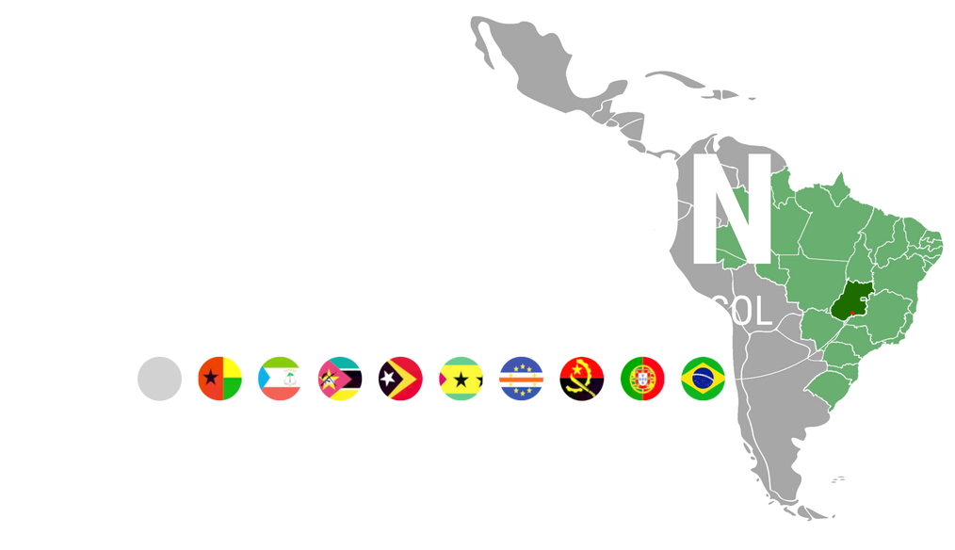
Notes:
O que é soma
olá meu nome é weverton estarei representando a equipe soma que vem de soluções para o meio ambiente e também com o intuito de somar, com o objetivo de de solucionar o problema ....

Slide 2
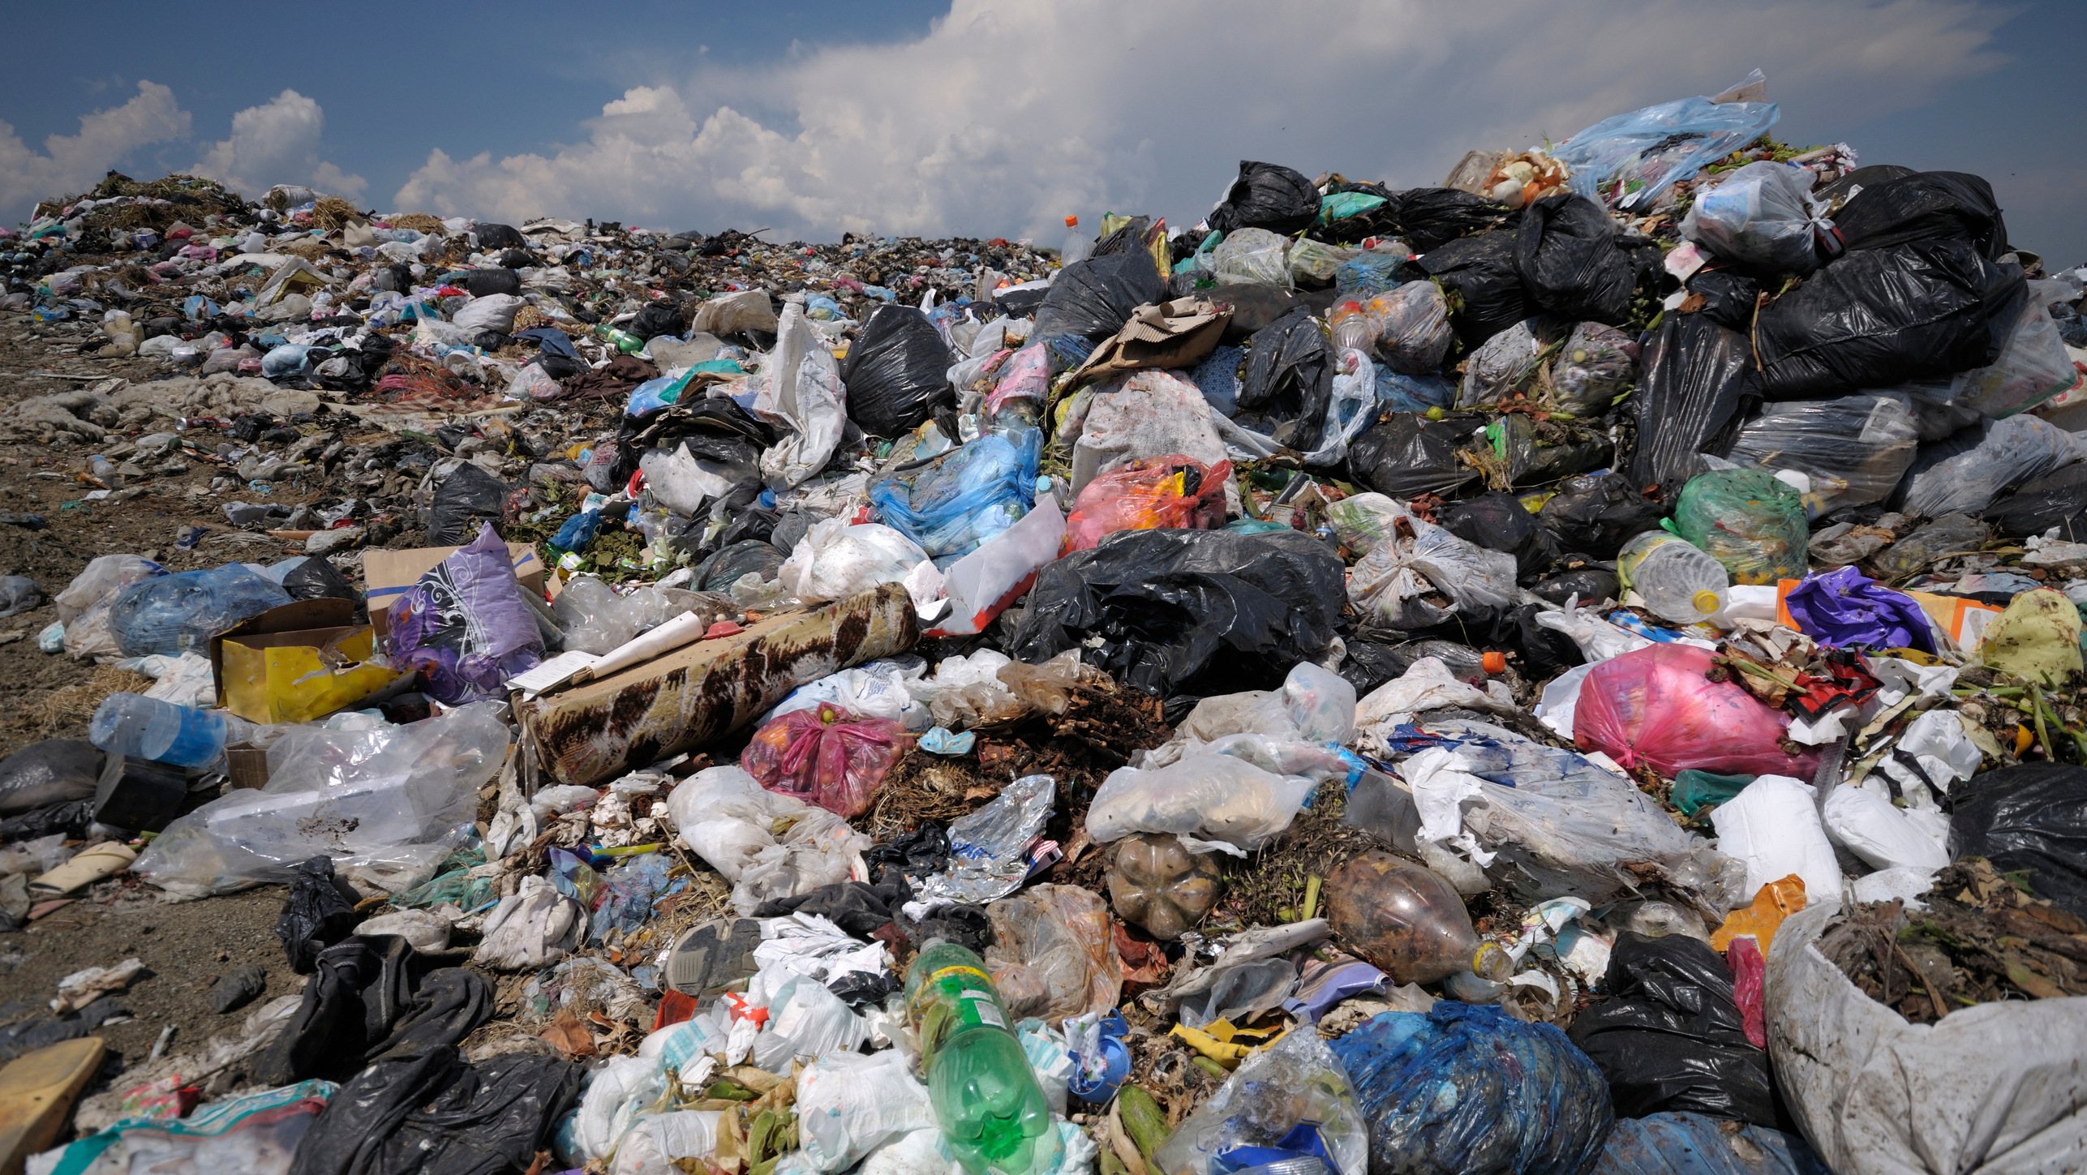

82,5
M t
RESÍDUOS GERADOS

Slide 3
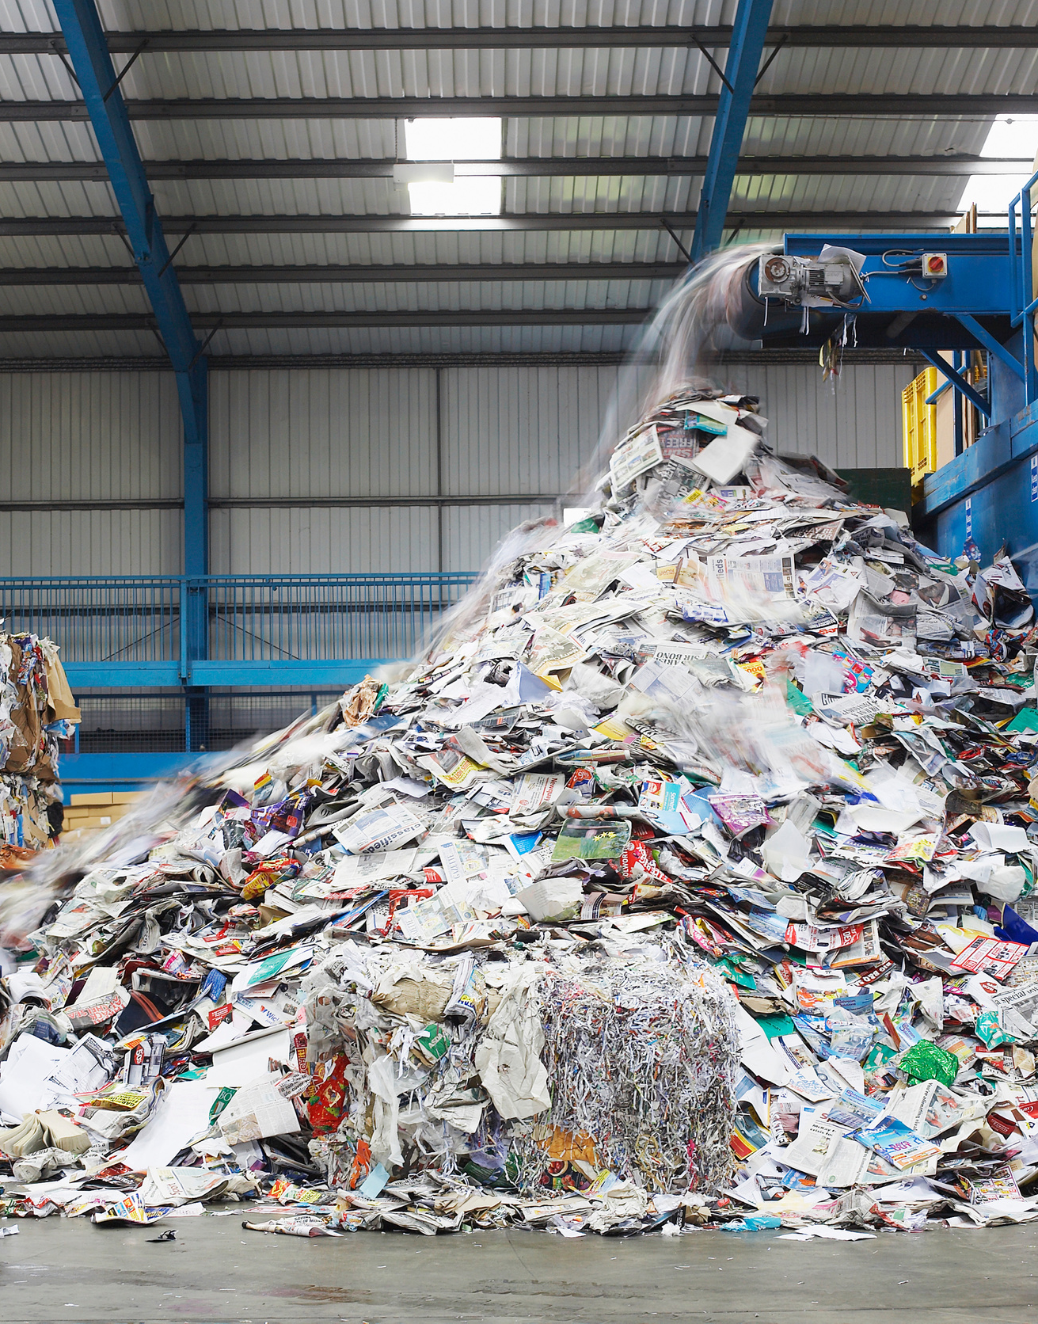
354
mil t
RESÍDUOS RECICLADOS

Slide 4
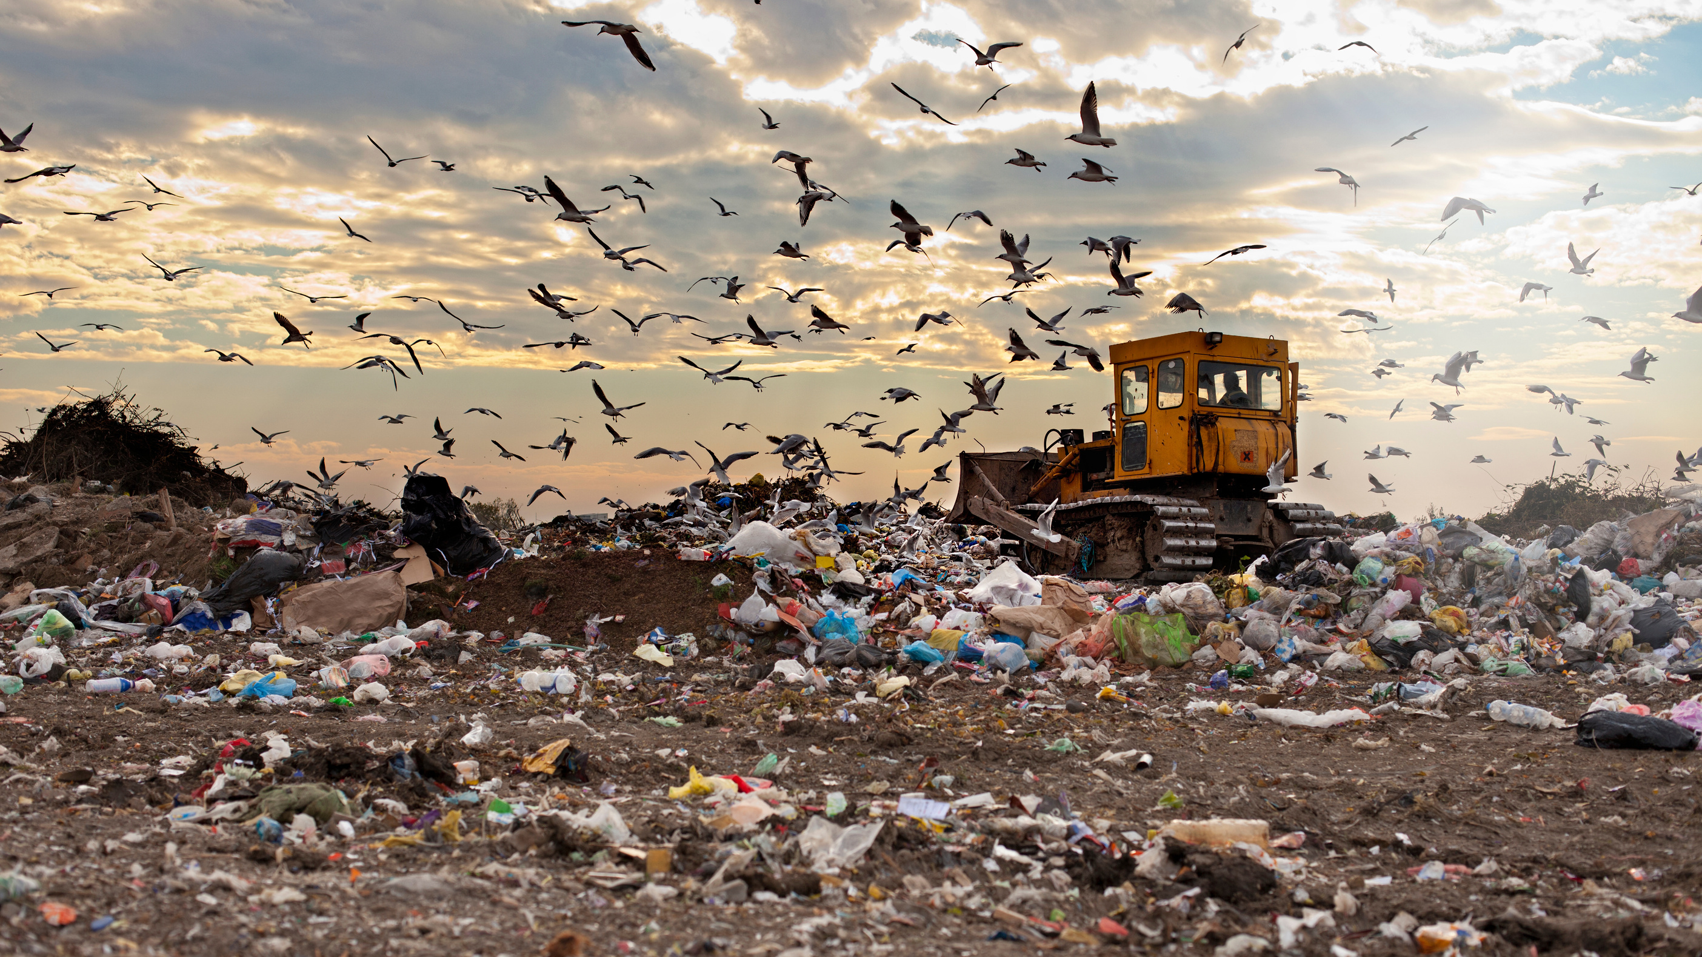
2400
LIXÕES ATIVOS

Slide 5



25%
DA CAPACIDADE DE PROCESSAMENTO

Slide 6
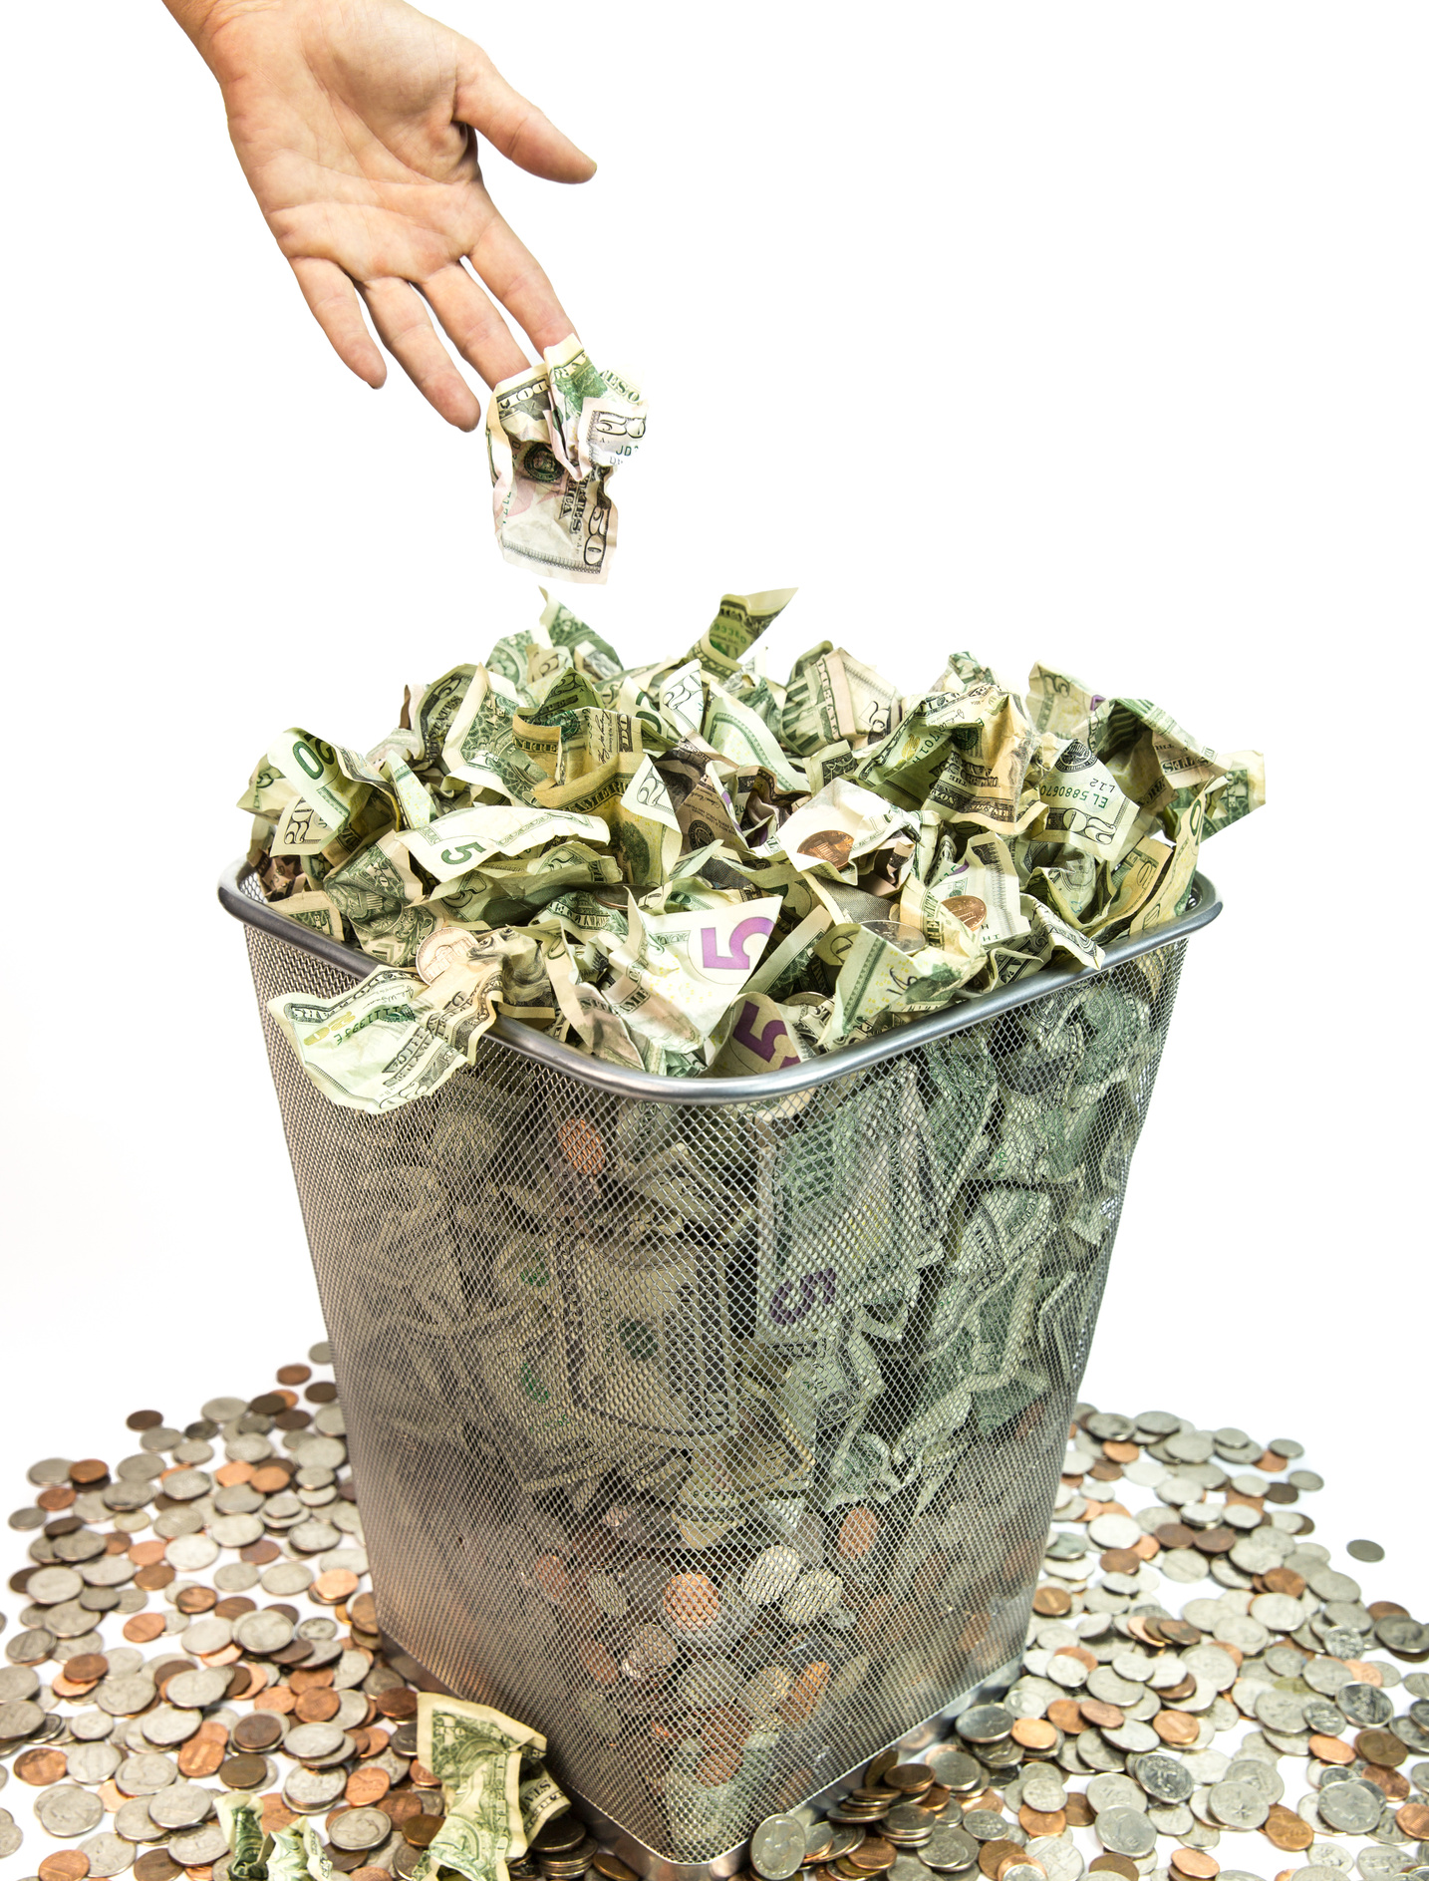
$14
BI
SÃO PERDIDOS

Slide 7






Slide 8

P L A T A F O R M A
REDUÇÃO
EFICIÊNCIA
ACESSÍVEL
Notes:
como a solução resolve esses problemas

Slide 9




DEU MATCH!
MANDAR MENSAGEM
CONTINUAR
PROCURANDO

Slide 10
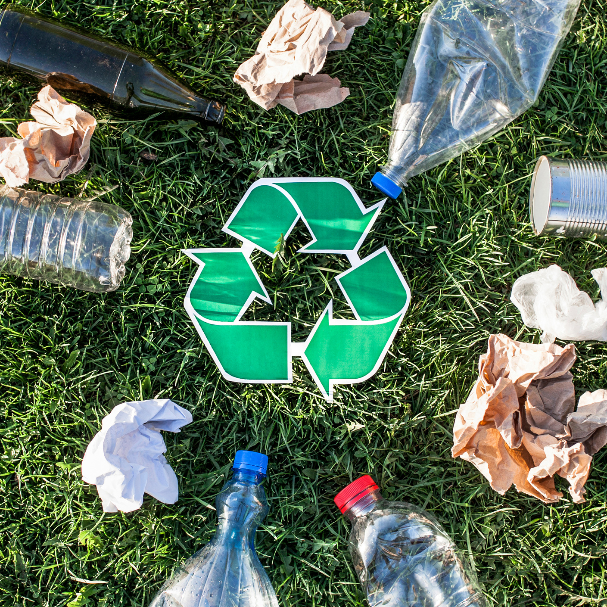



TIPO
CARACTERÍSTICA
QUANTIDADE

Slide 11
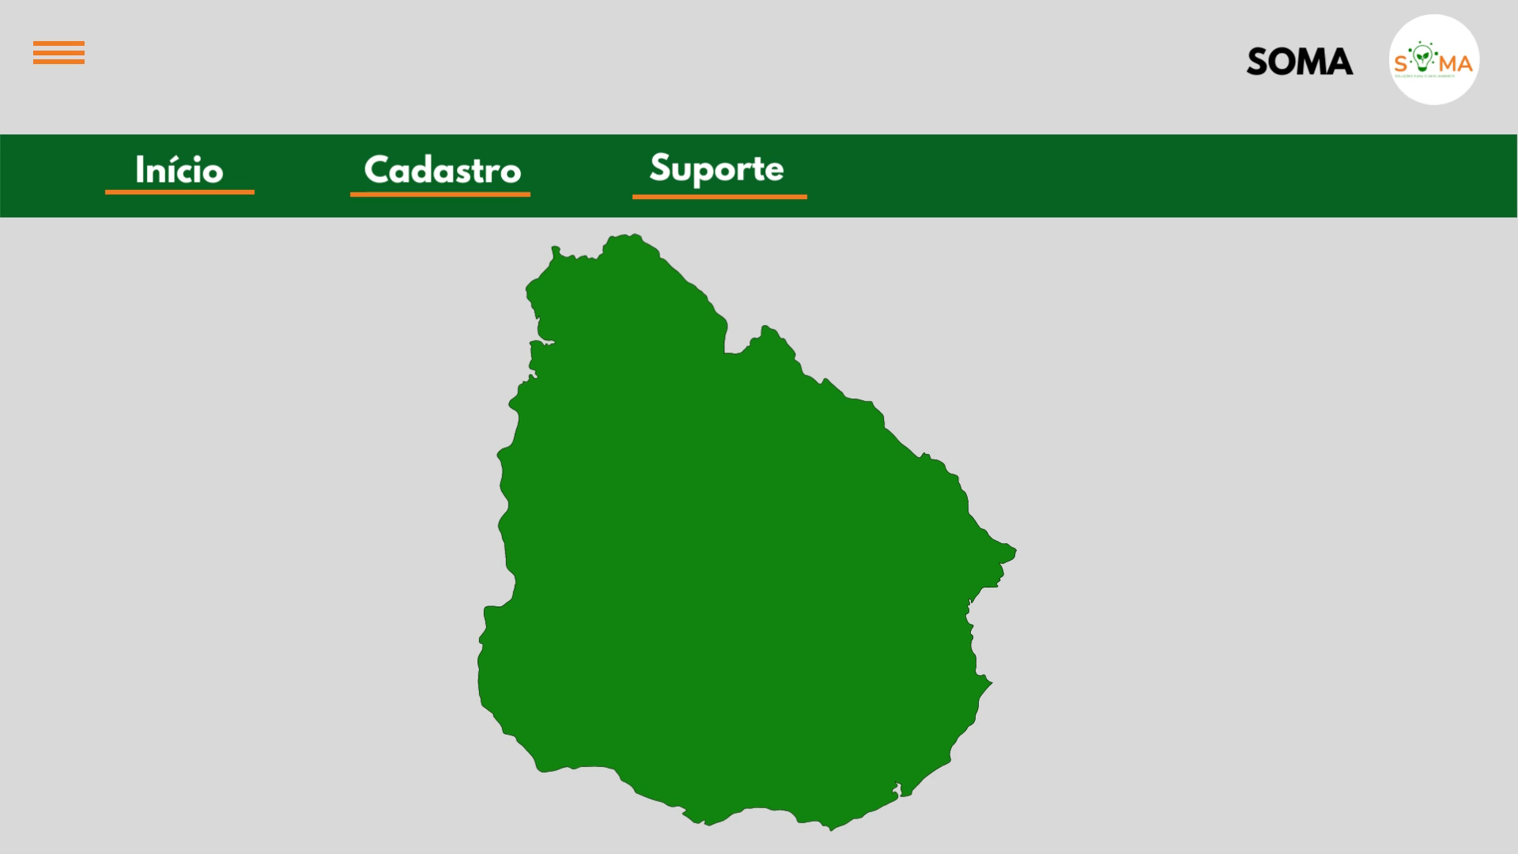

Slide 12

REDE DE CONEXÕES

Slide 13


Slide 14



A EQUIPE SOMA AGRADECE SUA ATENÇÃO!
@somabrampssol
somalapassion@gmail.com

